Slide 1


a55 Soluções Financeiras Inteligentes e Integradas para o Crescimento da sua empresa

Slide 2


Somos especialistas no seu crescimento empresarial
A a55 nasceu com o propósito de viabilizar o crescimento das empresas da nova economia, através de um conjunto de ferramentas de gestão inteligente baseadas em análise de dados, aliadas à soluções financeiras integradas
Somos a primeira TechFin na América Latina a disponibilizar financiamentos com base em dados e na previsibilidade do seu faturamento, tendo a receita futura como garantia

Slide 3



Nossas soluções
Gestão de Crescimento
Crédito Digital
MRR Prime
Conjunto de ferramentas de gestão para Crescimento Empresarial, que se utilizam do Open Banking como fonte de dados para gerar insights sobre o seu negócio
Pequenas e médias empresas que utilizam as nossas ferramentas de gestão podem contar com crédito pré-aprovado 100% digital para turbinar seu crescimento
A linha de financiamento MRR Prime é uma modalidade pensada para empresas que desejam alavancar o crescimento. Não exigimos equity e nem ativos reais como garantia

Slide 4












Perfil de clientes
Iniciamos nossa jornada com o mercado de tecnologia, e agora estamos expandindo para toda a economia da recorrência.
CRM
Customer relationship management
ERP
Sistemas integrados de gestão
SaaS
Software
como serviço
PDV’s
Plataforma de
ponto de venda
HaaS
Hardware como serviço
PaaS
Plataforma como serviço
IaaS
Infraestrutura como serviço
ISPs
Provedores de internet e telefonia
Serviços
Agências de mídia digital e impressa
Assinaturas
Academias, entretenimento e outros
Clube de Assinaturas
Comércio com entregas periódicas
Serviços Mensais
Segurança de condomínios, aluguéis, etc

Slide 5





Gestão do Crescimento
As soluções da a55 utilizam inteligência artificial para gerenciar e otimizar a gestão das finanças das empresas que atuam com o modelo de receita recorrente
Histórico unificado de transações
Fluxo de Caixa passado e projetado
Indicadores de crescimento
Insights de mercado
Tudo em tempo real!

Slide 6


Fazemos muito apenas com o cadastro das suas contas bancárias!
Acompanhe de perto o sucesso do seu produto, mês a mês, com indicadores específicos sobre a sua base de clientes existentes, fluxo de entrada de novos clientes e o churn da sua empresa
Acesse e exporte seus extratos de múltiplos bancos no formato que preferir
Monitore os status de boletos emitidos em diferentes instituições bancárias
Controle suas despesas automaticamente por categorias definidas por você
Tenha sempre em mãos o histórico mensal dos seus recebíveis
Defina e acompanhe suas metas de faturamento
Tudo em tempo real!

Slide 7

Contar com um parceiro especializado para uma experiência completa de gestão do seu crescimento baseada em Open Banking faz toda a diferença!

Slide 8





Turbinamos o crescimento de empresas de tecnologia de forma eficiente
Sem exigir equity
Sem juros extravagantes
Sem exigir credit score
Sem desperdiçar seu tempo
Sem ativos reais como garantia

Slide 9



Crédito Digital
Integrado à plataforma a55, onde o usuário pode simular diversas condições
Ticket
até R$ 500.000,00
Agilidade
crédito aprovado em 5 dias*
Prazo
12 meses
* após aceite da proposta e envio dos documentos

Slide 10

MRR Prime
Linhas robustas de financiamento para impulsionar o crescimento da sua empresa
Ticket
a partir de R$ 500.000,00
Desembolso
em até 20 dias*
Prazo
a†é 24 meses**
* após aceite da proposta e envio dos documentos ** 12 meses com possibilidade de refinanciamento, totalizando 24 meses

Slide 11




Por que nos escolher?
Somos parceiros no seu crescimento
Custo
Desembolso
Garantia
Ticket
Prazo
Flexibilidade
Bancos tradicionais
Taxas de juros incertas
Semanas para análises e desembolsos
Ativos reais como garantia
Linhas limitadas
Linhas de capital de giro
Quite quando quiser
Justo e transparente
Crédito em até 20 dias
Seu fluxo de recebíveis e/ ou aval
Aumenta de acordo com o seu crescimento
até 24 meses (para MMR Prime)
Opção de refinanciamento
Venture Capital
Quanto mais sua empresa cresce, mais você paga
Longas due diligences
Sua empresa
Grandes volumes
Perda parcial de controle da empresa
Grande envolvimento na sua governança

Slide 12



Impacto das nossas soluções
Mais de 100 empresas já monitoram seus fluxos de recebíveis e recebem indicadores estratégicos para aprimorar seu negócio pela nossa plataforma
R$ 124.256.282,18 em linhas de crédito que alavancaram mais de 100 empresas no Brasil e no México
NPL de 0% no México e inferior a 4.3% no Brasil

Slide 13



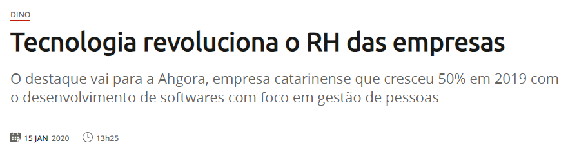
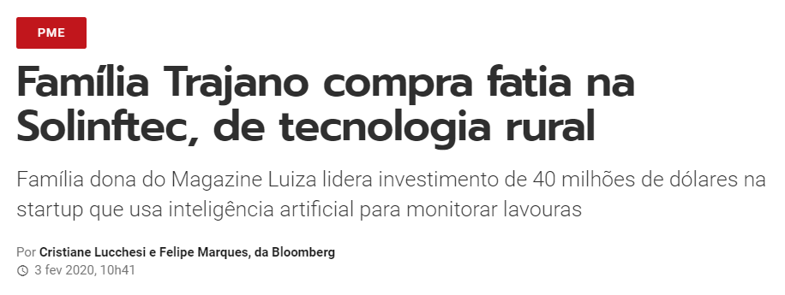
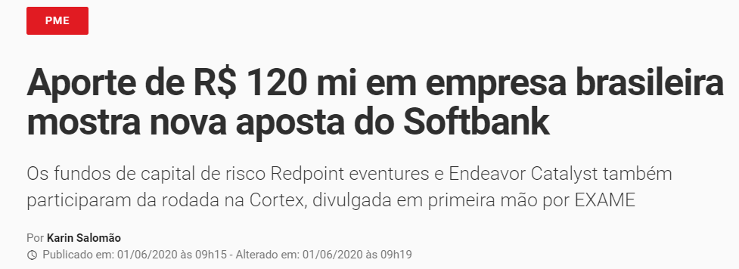
Alguns clientes em ascensão com a nossa parceria

Slide 14

Renan Schaefer Business • Partnerships
+55 48 99904-2947 • renan@a55.tech

